Slide 1
Ecological effects of mitochondrial dysfunction in pancreatic cancer
Grazia Bramato, Giulia Girolimetti, Sinforosa Gagliardi, Paola Cordella, Roberta Romano, Flora Guerra, Cecilia Bucci
University of Salento, Via Provinciale Lecce-Monteroni n. 165, 73100 Lecce, Italy

Slide 2
Tumor like ecosystem: innovative approach
CANCER
Traditional approach
Innovative approach
Mass of cells
Genetic mutations
Molecular alterations
Ecosystem
Ecological theories
Notes:
Tradizionalmente il tumore viene studiato come una massa di cellule caratterizzata da mutazioni genetiche e alterazioni molecolari. Negli ultimi decenni, però, si è sviluppato un approccio innovativo: considerare il tumore come un vero e proprio ecosistema. In questo ambiente complesso e dinamico convivono e interagiscono diversi tipi di cellule tumorali – possiamo parlare di biodiversità – insieme a vasi sanguigni e cellule non tumorali. Questo ci permette di applicare al cancro concetti e teorie ecologiche.

Slide 3
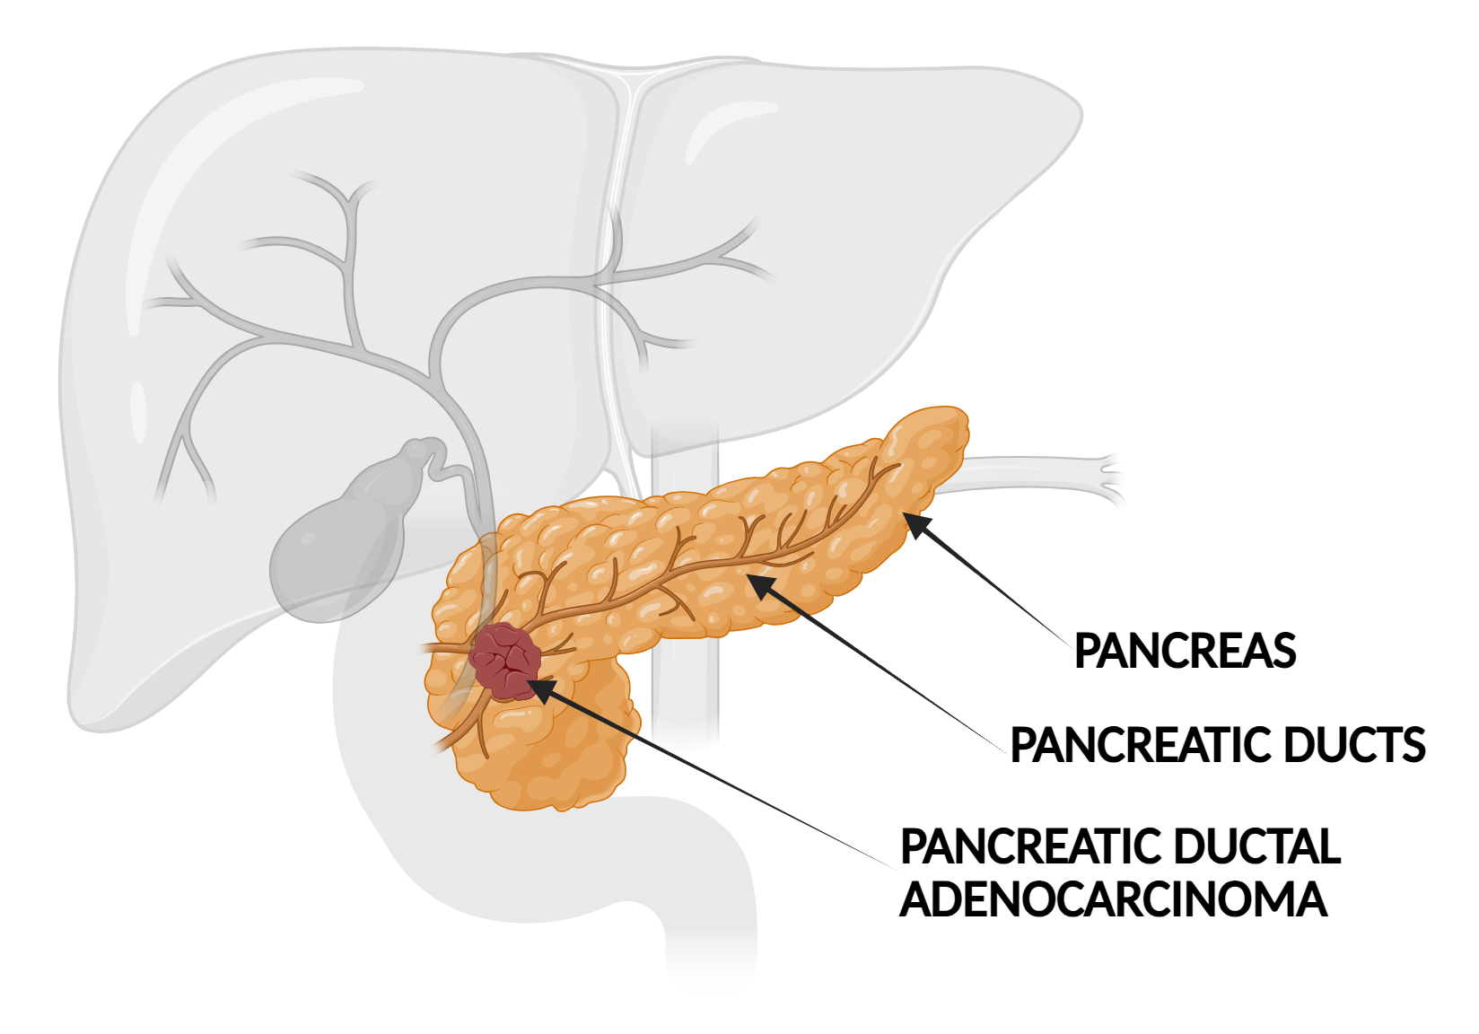
Ductal pancreatic adenocarcinoma: general characteristics
The most common pancreatic tumor, accounting for 90% of cases
Increasing incidence
Risk factors: smoking, diabetes, chronic pancreatitis, genetic predisposition, diet, and obesity
Late diagnosis
Poor prognosis, with a 5-year survival rate of less than 13%
Notes:
In questo lavoro ci siamo concentrati sull’adenocarcinoma pancreatico duttale, o PDAC, che rappresenta circa il 90% dei casi di tumore al pancreas. La sua incidenza è purtroppo in aumento a livello globale, rendendolo una sfida sanitaria sempre più rilevante. Tra i principali fattori di rischio troviamo fumo, diabete, pancreatite cronica, predisposizione genetica, dieta ricca di grassi animali e obesità. La diagnosi è spesso tardiva, a causa della posizione anatomica del pancreas e di sintomi poco specifici, e questo porta a prognosi sfavorevoli: con aspettativa di vita dai 3 ai 6 mesi e la sopravvivenza a 5 anni è inferiore al 13%.
I trattamenti disponibili includono la resezione chirurgica, che è l'unico approccio curativo se il tumore è diagnosticato in fase precoce, e la chemioterapia. Tuttavia, la resistenza ai trattamenti è un grande ostacolo, principalmente a causa del microambiente tumorale fibrotico che limita la penetrazione dei farmaci.

Slide 4
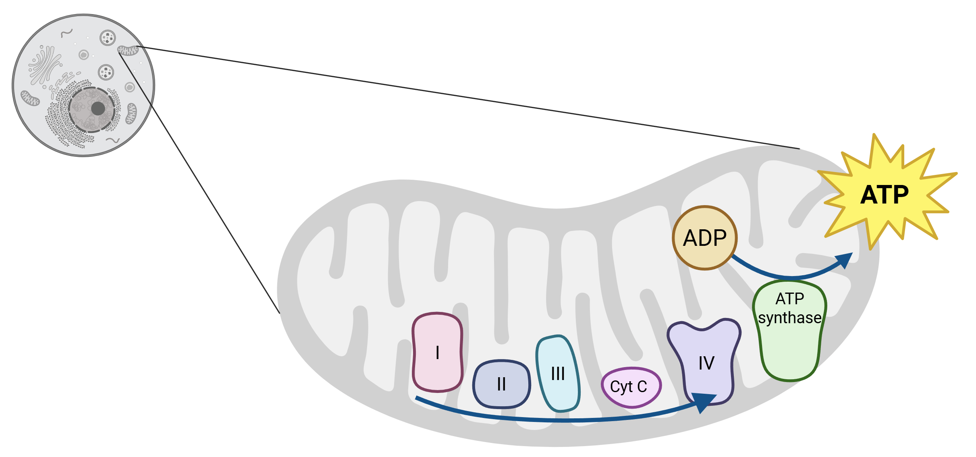
The mitochondrion: the cell's energy center
NDUFS3
Notes:
Ci siamo quindi concentrati sul mitocondrio, la centrale energetica della cellula. Qui tramite la catena respiratoria composta da diversi complessi si ha formazione di ATP, risorsa energetica importante per la crescita, la sopravvivenza e l’adattamento. Un componente chiave di questo processo è il Complesso I, che include NDUFS3, una proteina altamente conservata ed essenziale per il suo funzionamento. Quando NDUFS3 viene silenziato, il Complesso I non funziona correttamente e la produzione di ATP diminuisce, portando a un deficit energetico per la cellula.
Per capire come questo deficit influisca sul comportamento delle cellule tumorali, abbiamo analizzato tre aspetti fondamentali della loro aggressività: proliferazione, migrazione e invasione.

Slide 5
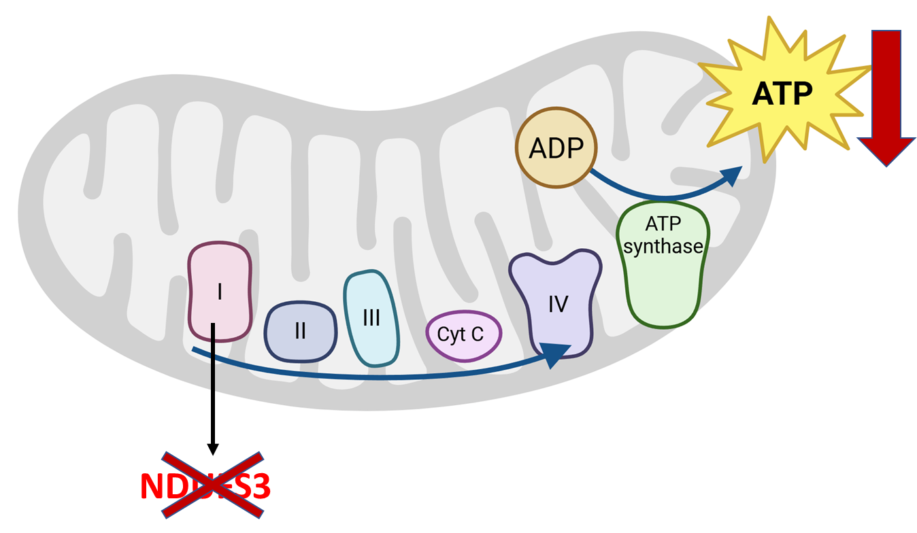
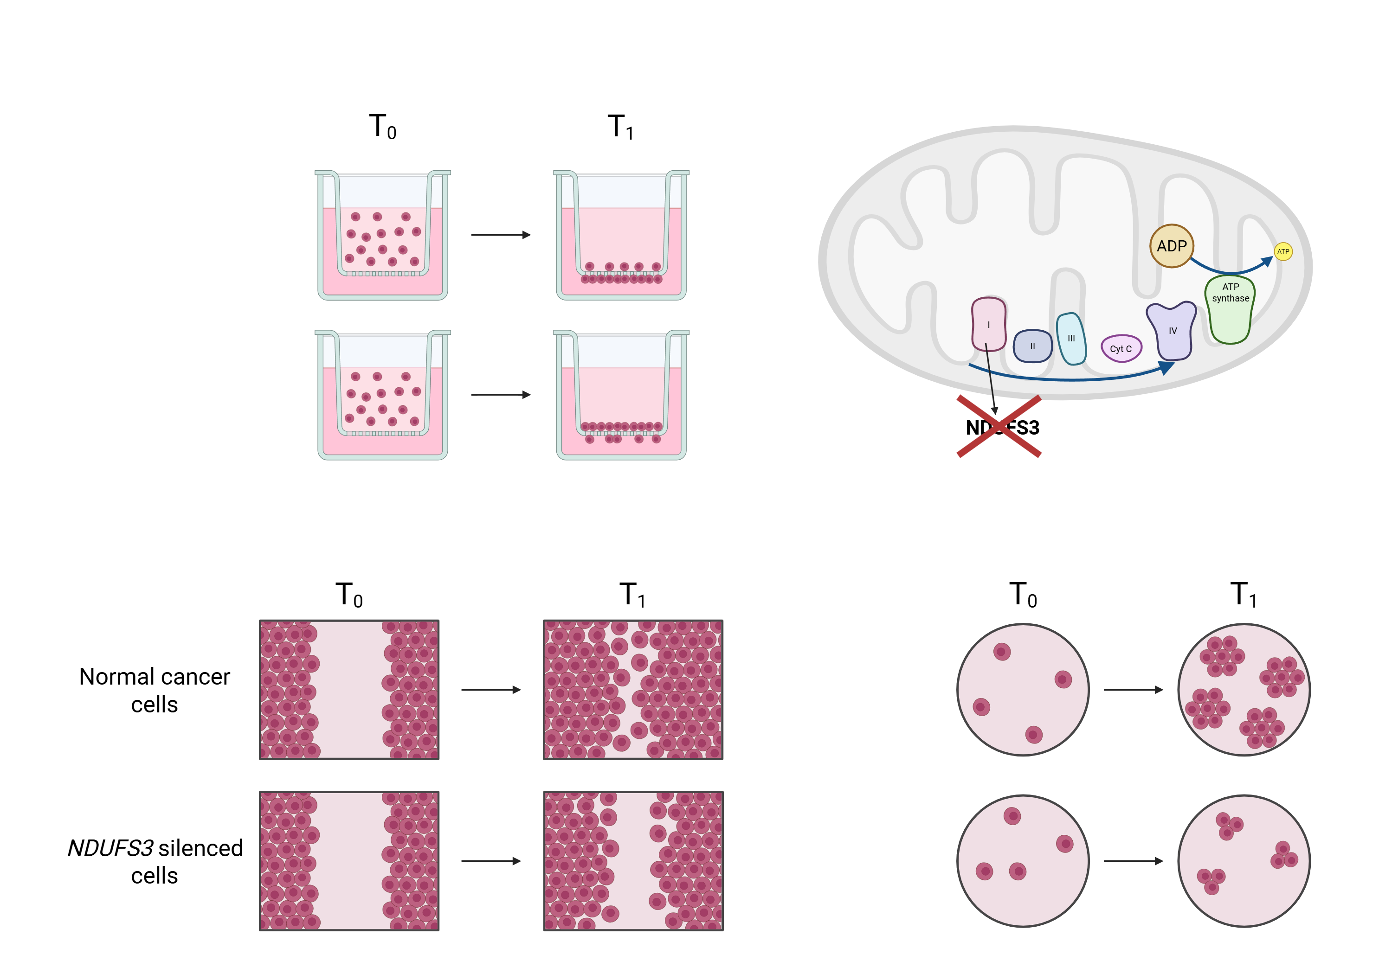
Mitochondrial dysfunction: reduced proliferation
Proliferation
Notes:
Per valutare la capacità proliferativa abbiamo usato il clonogenic assay. In pratica, mettiamo le cellule in condizioni di crescita e osserviamo quante colonie riescono a formare nel tempo. Le cellule senza NDUFS3 hanno formato molte meno colonie rispetto alle cellule di controllo, segnalando una ridotta capacità di proliferazione.

Slide 6
Mitochondrial dysfunction: reduced migration
Migration
Notes:
Abbiamo poi analizzato la migrazione con un wound healing assay. Si crea una sorta di ‘ferita’ in uno strato di cellule e si osserva quanto velocemente riescono a richiuderla. Le cellule prive di NDUFS3 hanno richiuso la ferita molto più lentamente, mostrando una minore capacità di movimento.

Slide 7
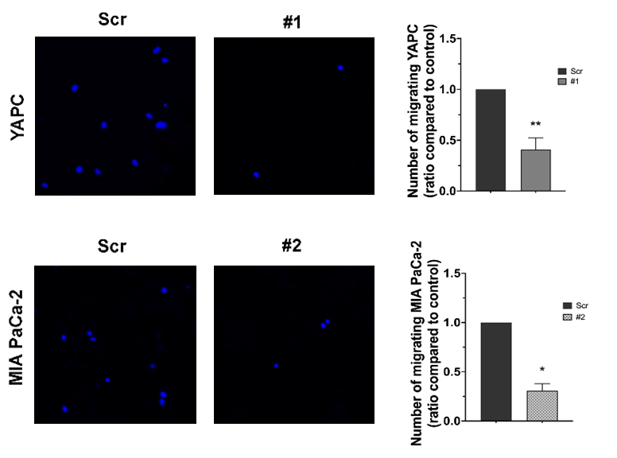
Mitochondrial dysfunction: reduced invasion
Invasion
Notes:
Infine, abbiamo studiato la capacità invasiva con un saggio che simula una barriera, simile a quella che le cellule tumorali devono attraversare per diffondersi nei tessuti. Anche in questo caso, le cellule silenziate hanno mostrato una ridotta capacità invasiva.

Slide 8
Mitochondrial dysfunction: an ecological perspective
Less energy
Redistridution of resources
Reduced investment in invasion/survival
Recource allocation Theory
Less energy
Lower ecological fitness
Less competitive cells
Performance Theory
Notes:
Dal punto di vista ecologico ed evolutivo, questi risultati ci dicono che una disfunzione mitocondriale introduce un deficit energetico che obbliga la cellula a ridistribuire le proprie risorse. Interpretando i dati con la Resource Allocation Theory, possiamo dire che con meno energia disponibile la cellula investe meno in processi legati all’invasione e alla sopravvivenza. Secondo la Performance Theory, questo si traduce in una minore fitness ecologica: le cellule diventano meno competitive nel microambiente tumorale.

Slide 9
Mitochondrial dysfunction: main conclusions
Mitochondrial dysfunction reduces proliferation, migration, and invasion
Energetic impairment leads to lower ecological fitness
Ecological theories help explain cancer cell behavior
Targeting mitochondrial metabolism may limit tumor progression
Notes:
In conclusione, abbiamo visto che la disfunzione mitocondriale riduce la proliferazione, la migrazione e l’invasione delle cellule di PDAC. Questa ridotta disponibilità energetica porta a un abbassamento della fitness ecologica delle cellule tumorali, rendendole meno competitive. Le teorie ecologiche ci offrono una chiave di lettura utile per interpretare questi comportamenti e collegare la biologia cellulare a concetti ecologici più ampi. Infine, i nostri risultati suggeriscono che colpire il metabolismo mitocondriale potrebbe essere una strategia per limitare la progressione del tumore.
La disfunzione mitocondriale compromette energia e fitness ecologica, riducendo proliferazione, migrazione e invasione. Le teorie ecologiche spiegano il comportamento tumorale e suggeriscono che colpire il metabolismo mitocondriale può limitare la progressione.

Slide 10
Email of communicating grazia.bramato@unisalento.it

